Slide 1
Flächeninhalt ebener Figuren
Allgemeine Vierecke

Slide 2
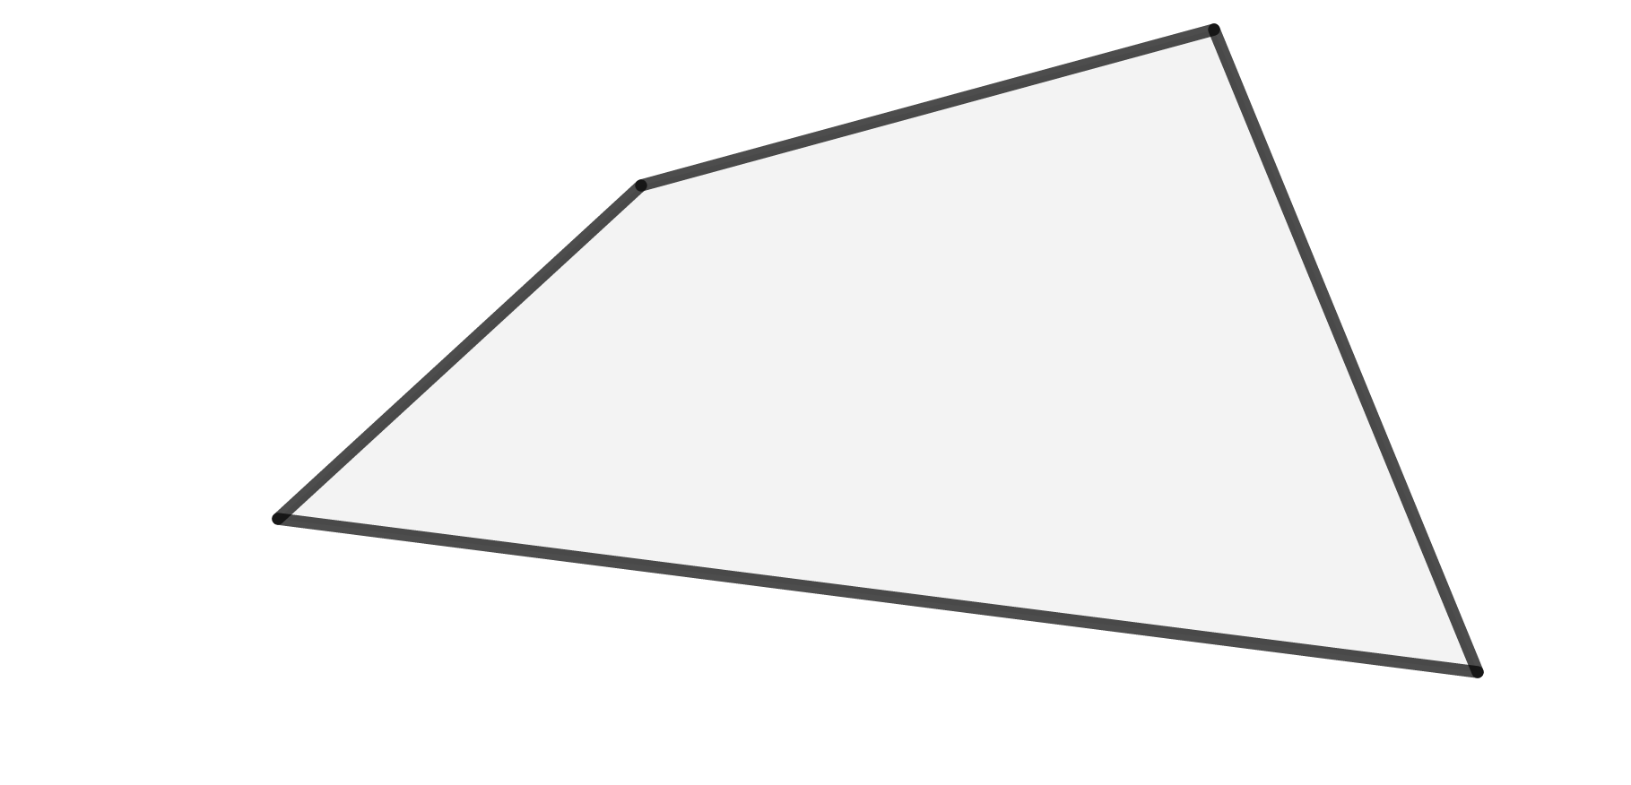
Herleitung Flächeninhalt: GeoGebra

Slide 3
Herleitung Flächeninhalt: GeoGebra

Slide 4
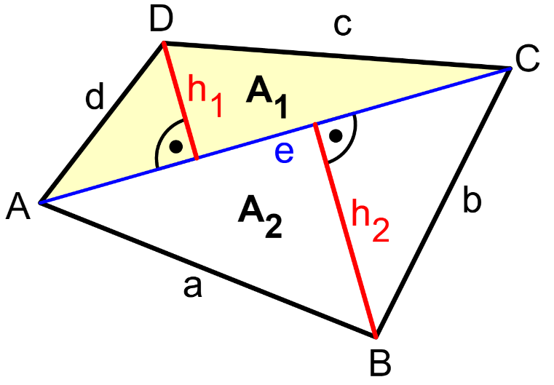
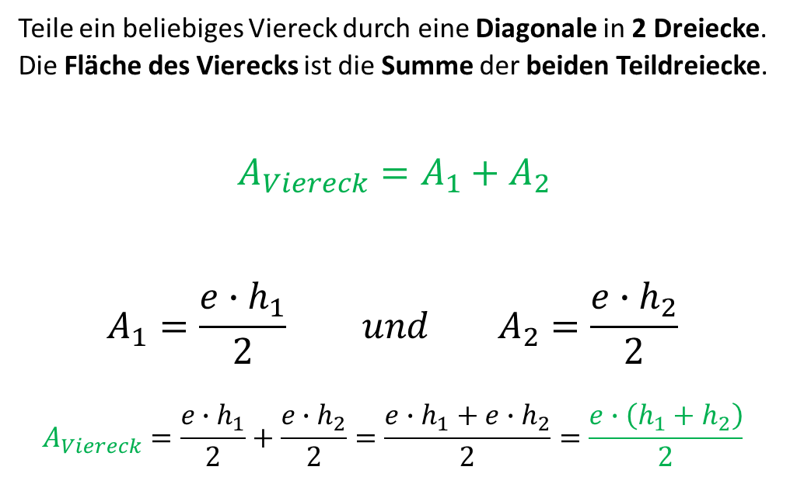
Flächeninhalt: Allgemeine Vierecke
Teile ein beliebiges Viereck durch eine Diagonale in 2 Dreiecke. Die Fläche des Vierecks ist die Summe der beiden Teildreiecke.
$A_{Viereck}=A_{1}+A_{2}$
$$A_{1}=\frac{e∙h_{1}}{2} und A_{2}=\frac{e∙h_{2}}{2}$$
$$A_{Viereck}=\frac{e∙h_{1}}{2}+\frac{e∙h_{2}}{2}=\frac{e∙h_{1}+e∙h_{2}}{2}=\frac{e∙\left(h_{1}+h_{2}\right)}{2}$$

Slide 5
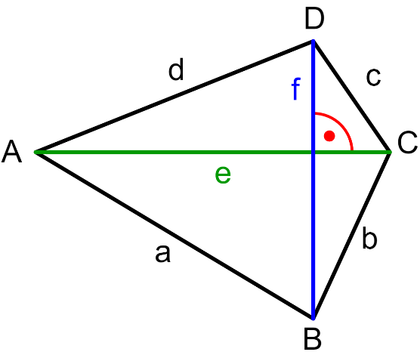
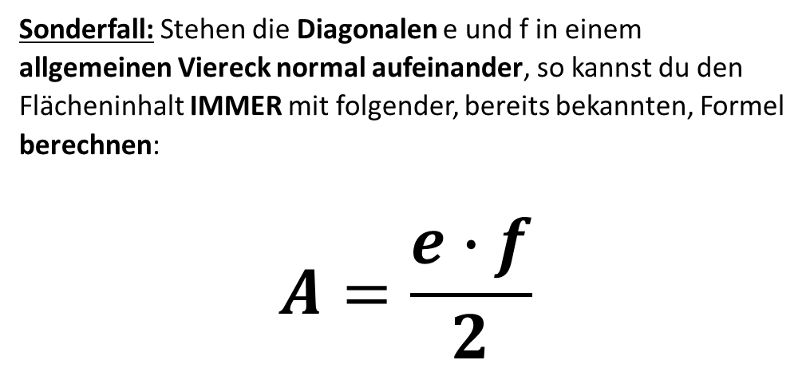
Flächeninhalt: Allgemeine Vierecke (Diagonalen sind normal)
Sonderfall: Stehen die Diagonalen e und f in einem allgemeinen Viereck normal aufeinander, so kannst du den Flächeninhalt IMMER mit folgender, bereits bekannten, Formel berechnen:
$$A=\frac{e∙f}{2}$$

